Slide 1
Desmistificando o Git
Rodrigo Carvalho

Slide 2
Quem sou eu?
Desenvolvedor e arquiteto de software
  Técnico com muito orgulho!
Uso Subversion no trabalho
E Git nos projetos livres!
Membro ativo da SL-RJ
Organizador do Hack'n Rio

Slide 3
E vocês?
Quem trabalha com Subversion?
Quem trabalha com algum DVCS?
Quem trabalha com Git?
Quem tem medo do Git?

Slide 4
O que é o Git?
Controle de versão distribuído
Criado pelo Linus Torvalds
“Controle de versão feito da forma certa”
GitHub

Slide 5
Por que usá-lo?
Merges “mágicos”
Controle de versão local
Branches privados
Muito rápido
Controle de versão offline
Open Source
Todo o mundo está migrando - é o futuro...

Slide 6
O Git é difícil?
Não – ele faz a mesma coisa que o SVN, mas melhor!
O que ele faz a mais são as coisas que gostaríamos que o SVN fizesse.
Poderosa ferramenta de linha de comando
Algumas ferramentas gráficas:
  TortoiseGit (Ruindow$)
  Suporte em IDEs

Slide 7
Ahh... E meus projetos SVN?
Pode aproveitar as (quase) todas as vantagens do Git com o Git-SVN
Problemas:
  Lento
  Comandos são diferentes (e provavelmente não é bem suportado pelas interfaces gráficas)
Resumindo: não é a mesma coisa

Slide 8
OK... Como usar então?
Comandos locais
  status: arquivos novos, excluídos, modificados...
  commit: sem comentários
  branch: cria um branch local
  checkout: troca a cópia local para um branch
  merge: faz o merge de outro branch
  tag: marca o último commit com uma tag
  log: últimos commits
  diff: log detalhado

Slide 9
E o que mais?
Comandos remotos
  clone: clona um repositório remoto
  fetch: pega as modificações remotas (sem merge)
  pull: pega as modificações remotas (com merge)
  push: envia suas modificações
  remote: gerencia os repositórios remotos

Slide 10
Hands on!

Slide 11
Conclusão
Com um DVCS você é livre para trabalhar da forma que achar mais natural!
Não é tão difícil quanto pode parecer
É futuro e você não pode ficar para trás

Slide 12
Quero aprender de verdade!
Palestra do Linus Torvalds no Google IO
gitref.org: tem tudo o que você precisa para começar
Pro Git: Para saber tudo!
Minhas dicas para Git-SVN: para enquanto não tiver um servidor Git no seu projeto
Crie uma conta no GitHub e comece a se socializar :)
  github.com/rcsilva83

Slide 13
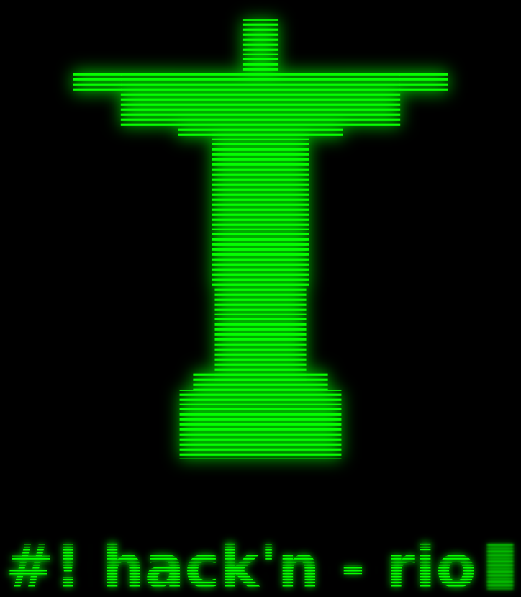

Slide 14
Obrigado!
contato@rodrigocarvalho.blog.br
rodrigocarvalho.blog.br
softwarelivre-rj.org
@rcsilva83

